Slide 1
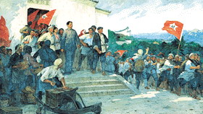
第五章 中国革命的新道路
农村包围城市、武装夺取政权的革命新道路的开创
中国革命生死攸关的转折点遵义会议
对中国产生深远影响的长征

Slide 2
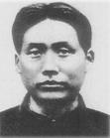
第一节 对革命新道路的艰苦探索
一、土地革命战争的兴起
1、基本概念及内涵
①八七会议。
②中国共产党领导的三大起义（南昌起义、秋收起义和广州起义）
③城市为中心到以农村为中心的转变

Slide 3
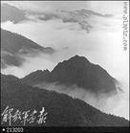
二、农村包围城市，武装夺取政权
1、中国的红色政权产生、发展的原因和条件
中国是一个政治、经济发展不平衡的半殖民地半封建的大国

Slide 4
●自给自足的地方性农业经济的广泛存在为红色政权的生存提供了必要的物质条件；帝国主义国家对中国的间接统治和相互间的斗争所造成的军阀割据和军阀混战的局面，使红色政权获得了存在和发展的缝隙；中国是一个大国，这使中国革命有广泛的回旋余地。
中国的政治经济发展不平衡

Slide 5
●红色政权首先产生和能够长期存在的地方，往往是在那些受过国民革命影响、曾经有过高涨的革命运动的地区。这是红色政权存在和发展的必备客观条件。
●十年红军时期，湖北红安县前后有几万人 当红军
●贺家三兄妹都投身革命
良好的群众基础

Slide 6

将军县—湖北红安县
革命战争年代，红安为中国革命的胜利献出了14万英雄儿女的生命，查明登记在册的烈士有22552人。在这块土地上，诞生了董必武、李先念两任国家主席，走出了韩先楚，秦基伟，陈锡联等223名将军，其中被授予上将军衔的8人，中将军衔的13人，少将军衔的58人，是全国将军人数最多的县，被人们称为“将军县”。

Slide 7
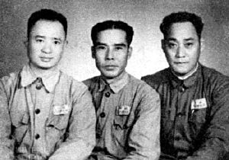
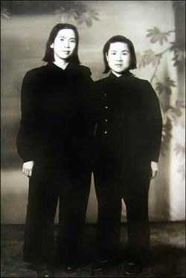
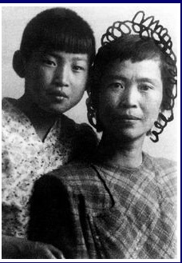
贺家三兄妹：贺敏学、贺子珍、贺怡

Slide 8
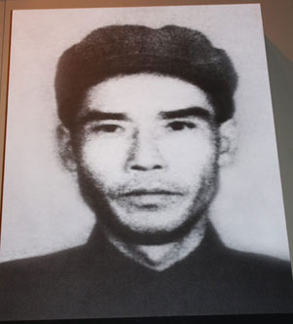
贺敏学（1904—1988）
江西永新人。1927年加入中国共产党。曾任永新县农民自卫军副总指挥，中共永新县委书记。大革命失败后，与胞妹贺子珍等随袁文才农民自卫军上井冈山，任自卫军中共支部书记。参加湘粤赣边区游击战争。抗战爆发后，曾任新四军苏北指挥部参谋处长，联抗司令部参谋长，新四军第1师团长，苏浙军区第3纵队7支队支队长。解放战争时期，任山东野战军第1纵队参谋长，华东野战军第4纵队第12师师长，第3野战军27军副军长，指挥27军的渡江战役。1988年4月26日在福建逝世。

Slide 9
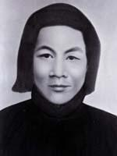
贺怡（1911年—1949年）
江西省吉安市永新县人、毛泽东三弟毛泽覃之妻、贺子珍胞妹。1926年，加入中国共产主义青年团，1927年转为中国共产党党员。
1935年，毛泽覃在一次战斗中牺牲年仅30岁。1937年11月，任新四军驻吉安通讯处和中共吉安中心县委民运部部长。1939年1月，任中共遂万泰中心县委统战部部长。不久，调中共广东省委妇女部工作。1940年6月，在韶关被捕，倍受酷刑，为严守党的机密，吞食金戒指，以死拒敌逼供，身体遭严重摧残，经周恩来出面交涉，获释，辗转抵延安。1941年皖南事变后，前往重新组建的新四军军部工作。抗日战争胜利后回到陕北，入中共中央党校学习，毕业后留中央机关工作。1948年冬，赴东北。次年，南下回到江西工作。9月，任中共吉安地委组织部副部长。11月21日贺怡乘车从赣南返回吉安，在一个叫“丰塘桥”的地方突发车祸，不幸遇难，时年38岁。

Slide 10
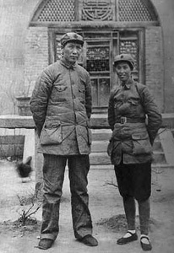
毛泽东与贺子珍
她与毛泽东相濡以沫，度过中国革命最艰苦的十年，在井冈山枪林弹雨下掩护毛泽东，在长征的披荆斩棘中照料毛泽东，
在“王明路线”的风刀霜剑前支持毛泽东。长征结束后贺子珍远赴苏联治病，从此飘零异国，寂寞守望。然而，毛泽东与贺子珍彼此始终难忘对方。建国前，贺子珍回到祖国，隐姓埋名幽居休养。1959年毛泽东与贺子珍在庐山相会，为毛贺爱情添上一抹亮色。1979年贺子珍来到北京，在毛泽东遗体前泣不成声。他们几十年的悲欢离合是一场撼人心魄的爱情悲剧。

Slide 11

●国民革命失败后，全国革命形势是继续向前发展的，因此必将推动红色政权的持续发展。这是中国红色政权能够存在和发展的重要客观条件。
“中国大革命就好像是海上
的一场大风暴，风暴过后，
海面上总会涌起几朵浪花。”
向前发展的革命形势

Slide 12

●这是红色政权能够
生存和发展的必要主
观条件。
相当力量的正式红军的存在

Slide 13
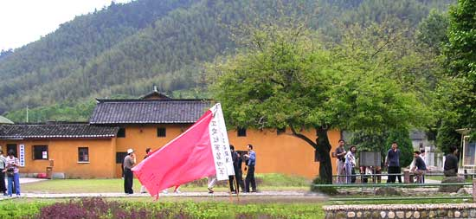
●这是红色政权能够存在和发展的关键性
主观条件。
共产党的正确领导

Slide 14
2.三位一体的“工农武装割据”的思想
●武装斗争是“工农武装割据”的主要斗争形式。不建立强大的红军和没有红军战争的胜利，土地革命就没有保障，农村革命根据地也不能存在和发展。

Slide 15
●土地革命是“工农武装割据”的中心内容。只有实行土地革命，才有可能把农民充分发动起来，根据地才能巩固和发展，中国革命才能取得最终的胜利。
三位一体的“工农武装割据”的思想

Slide 16
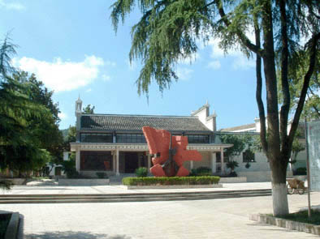
●农村革命根据地是“工农武装割据”的战略阵地。革命根据地是进行武装斗争和实行土地革命的依托，否则武装斗争就是流寇主义，土地革命就无法展开。
三位一体的“工农武装割据”的思想

Slide 17
第一，半殖民地半封建的中国内部没有民主制度，外部没有民族独立，反革命武装到牙齿，所以中国革命一开始就要走武装夺取政权的道路。
3.中国革命必须走农村包围城市、武装夺取政权的道路

Slide 18
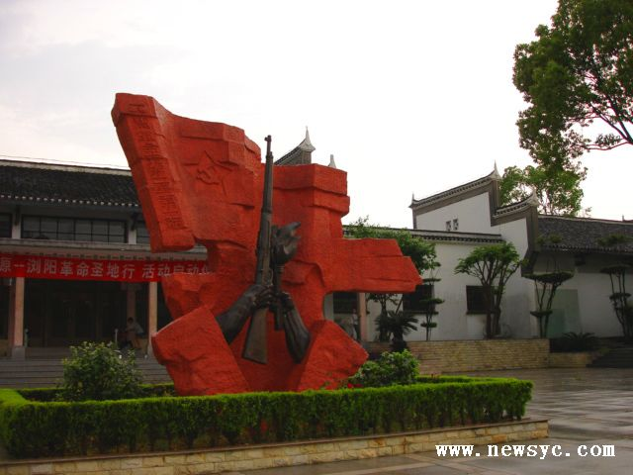
第二，农民是民主革命的主力军，是无产阶级最可靠的同盟军，必须首先发动农民，把农村建成革命的战略基地。
中国革命必须走农村包围城市、武装夺取政权的道路

Slide 19
第三，根据中国革命的敌人总是长期占据着中心城市的特点，必须到敌人统治力量薄弱的农村和山区建立革命的根据地，等到革命力量大发展的时候，再和敌人决战。
中国革命必须走农村包围城市、武装夺取政权的道路

Slide 20
中国特色革命道路的理论意义
为中国革命指出了一条夺取胜利的正确道路，
发展了马克思主义关于暴力革命的学说，
是以毛泽东为代表的中国共产党人把马克思主义理论中国化的成果，是马克思主义理论创新的光辉典范。

Slide 21
中国特色革命道路的现实意义
我们建设社会主义，应像当年毛泽东了解国情那样搞清今天的国情民情，中国是一个人口多，底子薄，人均资源贫乏的发展中国家，我们制定政策要以这个为前提；
像当年毛泽东了解农民、农业、农村那样关注当今的三农问题，中国有九亿农民，中国的农村仍然很落后，城乡的差别仍然很大，改变农村的落后面貌关系到中国现代化的发展；
中国今天的社会主义建设应有当年毛泽东的大胆创新精神，在科学发展观的指导下走可持续发展的道路。

Slide 22
第二节 中国革命在探索中曲折前进
一、土地革命战争的发展及其挫折
1、基本概念及内涵
①党内三次 “左”倾机会主义
②红军五次反“围剿”

Slide 23
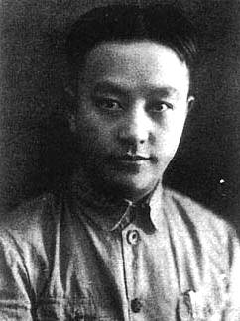
2、基本观点与经典论述
★以王明为代表的“左”倾机会主义错误路线在党内的统治是导致红军第五次反“围剿”失败和土地革命严重受挫的根本原因。

Slide 24
王明（1904—1974）
安徽六安人，1925年10月加入中国共产党 ，11月，去莫斯科中山大学学习。1929年回国 ，1931年1月，中共在上海召开六届四中全会，在共产国际及其代表米夫的支持下，王明当选为中央委员、政治局委员，主持中央工作。按照共产国际指示，派特派员和中央代表到各苏区进行反右倾斗争，导致“肃反”严重扩大化，6月，中共中央总书记向忠发在上海被捕叛变后，王明指令他的亲信博古代理总书记。10月王明去苏联，任中共驻共产国际代表团团长，1937年11月回国 ，王明在武汉和延安的毛泽东对抗，推行右倾机会主义路线，1938年中共中央六届六中全会决定撤销长江局，免去王明的书记职务。王明从此失势，主要是共产国际转而支持毛泽东的核心地位。 1941年后王明因病长期休息。1956年1月王明 一家到了苏联。当国内在“文革”的浪潮中猛烈批判王明的时候，得到苏联支持的王明开始在外发表文章大肆攻击中共党和毛泽东，逐渐走上了与中共党完全对立的道路。1974年3月27日，王明病逝于莫斯科。

Slide 25
在革命性质和统一战线问题上，混淆民主革命与社会主义革命的界限，将反帝反封建与反资产阶级并列，将民族资产阶级视为中国革命最危险的敌人，一味排斥和打击中间势力。
在革命道路问题上，继续坚持以城市为中心，将准备城市工人的总同盟罢工和武装起义作为共产党最主要的任务。
在土地革命问题上，提出坚决打击富农和“地主不分田，富农分坏田”的主张。
在军事斗争问题上，实行进攻中的冒险主义、防御中的保守主义、退却中的逃跑主义。
在党内斗争和组织问题上，推行宗派主义和“残酷斗争，无情打击”的方针。
王明“左”倾机会主义路线的主要错误是：

Slide 26
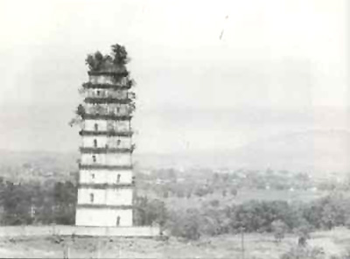
二、中国革命的历史性转折
1934 年10 月10日红军从江西瑞金踏上长征之路

Slide 27

遵义会议
结束了王明“左”倾冒险主义在党内的统治，确立了以毛泽东为核心的新的中央的正确领导，在极其危急的情况下挽救了中国共产党、中国红军和中国革命，成为中国共产党和中国革命历史上的一个生死攸关的转折点。

Slide 28
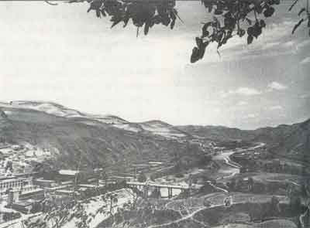
1935年10月19日红军到达陕北吴起镇

Slide 29

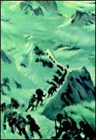
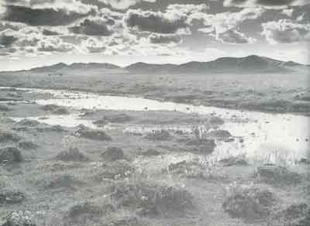


毛泽东《七律·长征》
红军不怕远征难，万水千山只等闲。
五岭逶迤腾细浪，乌蒙磅礴走泥丸。
金沙水拍云崖暖，大渡桥横铁索寒。
更喜岷山千里雪，三军过后尽开颜。

Slide 30
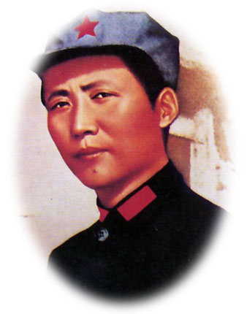
思考：什么是长征精神？
勇于战斗，不惧艰难的
乐观主义精神；
绝处求生，无坚不摧的
英雄主义精神；
团结奋进，顾全大局的集体主义精神。
重于求实，独立自主的大胆创新精神；
其主题是一不怕苦，二不怕死；其最显著的特点就是革命英雄主义精神。长征精神，是中华民族百折不挠、自强不息的民族精神的最高表现．

Slide 31
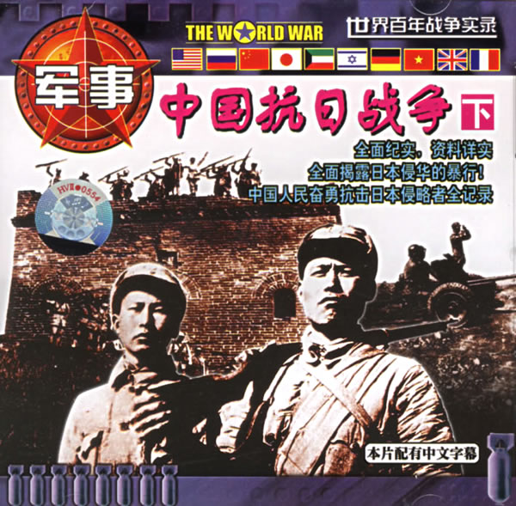
结束语
长征一结束，中国革命的新局面就开始了
“九一八”事变，日本迈出了侵略中国的第一步，中国人民开始了艰辛的民族解放运动

Slide 32
思考题
1、为什么中国革命必须走农村包围城市的革命道路？这个理论对我们今天建设社会主义有什么启示？
2、为什么说遵义会议是中国革命生死攸关的转折点？
3、什么是长征精神？当代青年应如何继承长征精神？
视频资料： 纪录片《国内革命战争纪实之星火燎原》

Slide 33
下次课需要查阅的内容
1、《田中奏折》
2、寻找东北抗联可歌可泣的抗日故事
3、十九路军与淞沪抗战
4、透过《菊花与刀》认识日本这个民族

